Slide 1

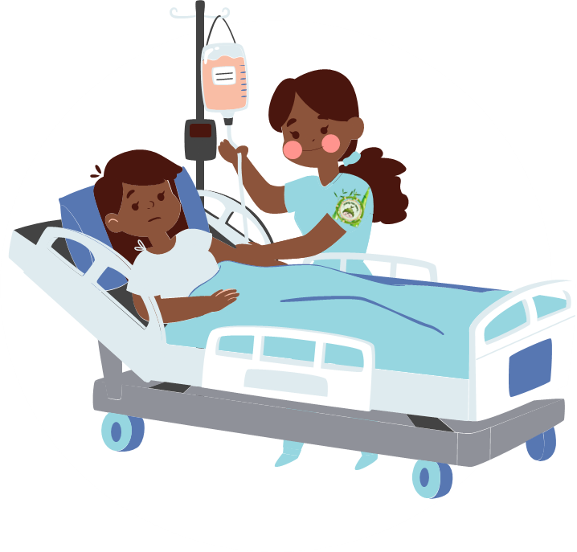
Bạn cảm thấy thế nào hi bị bệnh?
Bạn cảm thấy thế nào
hi bị bệnh?

Slide 2
Yêu cầu cần đạt
Yêu cầu cần đạt
1. Kiến thức
- Nêu được một số biểu hiện khi cơ thể bị bệnh: hắt hơi, sổ mũi, chán ăn, mệt mỏi, đau bụng, nôn, sốt,…
2. Kĩ năng
- Biết nói với cha mẹ, người lớn khi cảm thấy trong người khó chịu, không bình thường.
- Phân biệt được lúc cơ thể khoẻ mạnh và lúc cơ thể bị bệnh.
3. Phẩm chất
- Tự nhận thức bản thân để nhận biết một số dấu hiệu không bình thường của cơ thể
4. Góp phần phát triển các năng lực
- NL giải quyết vấn đề và sáng tạo, hợp tác.
* KNS: - Tìm kiếm sự giúp đỡ khi có những dấu hiệu khi bị bệnh
- Tự nhận thức về chế độ ăn, uống khi bị bệnh thông thường
- Vận xử phù hợp khi bị bệnh
* BVMT: Mối quan hệ giữa con người với môi trường: Con người cần đến không khí, thức ăn, nước uống từ môi trường.

Slide 3


Slide 4
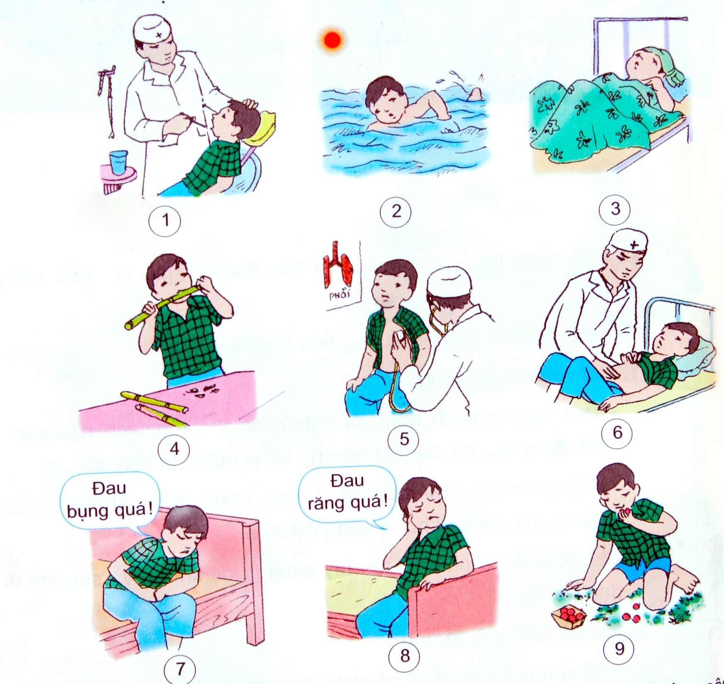
Sắp xếp bức tranh thành 3 câu chuyện. Mỗi câu chuyện gồm 3 tranh thể hiện Hùng lúc khỏe, Hùng lúc bị bệnh, Hùng lúc được chữa bệnh.
Kể lại câu chuyện cho mọi người nghe với nội dung mô tả những dấu hiệu cho em biết khi Hùng khoẻ và khi Hùng bị bệnh.

Slide 5
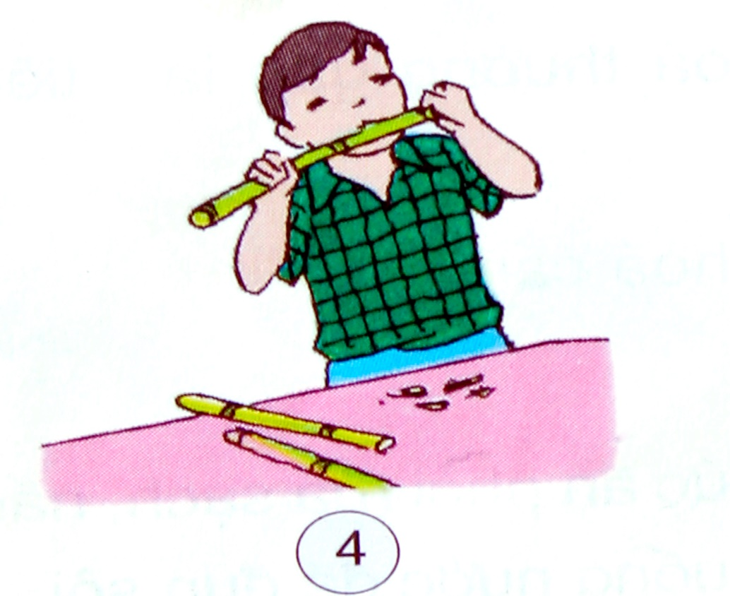
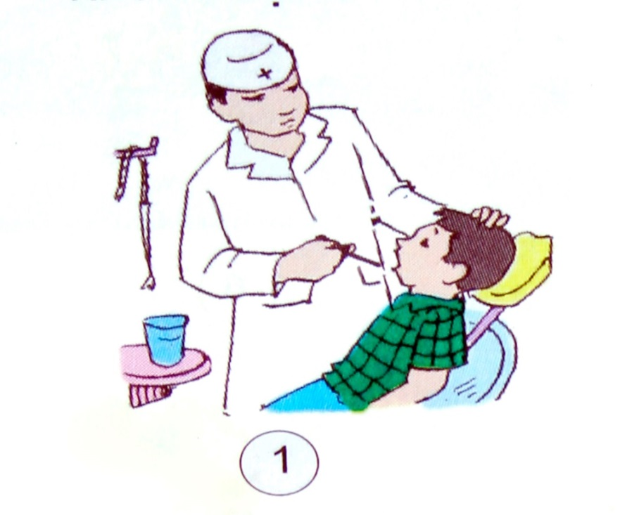
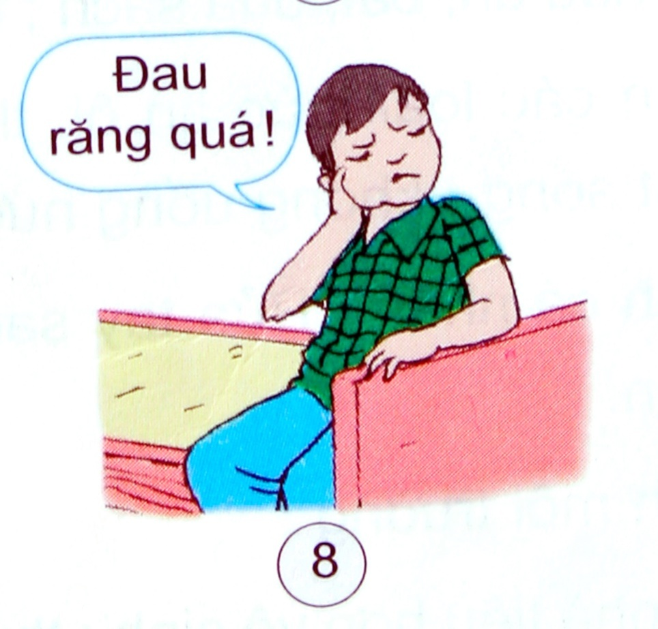
Câu chuyện thứ nhất
Ngày hôm sau, cậu thấy răng đau, lợi sưng phồng lên.
Hùng dùng răng để xước mía vì cậu thấy răng mình rất khỏe, không bị sâu.
Hùng nói với mẹ và mẹ đưa cậu đến nha sĩ để chữa.

Slide 6
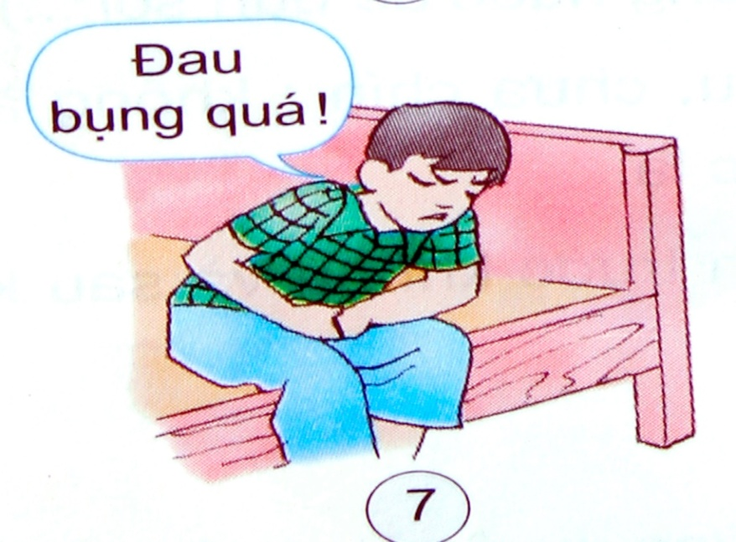
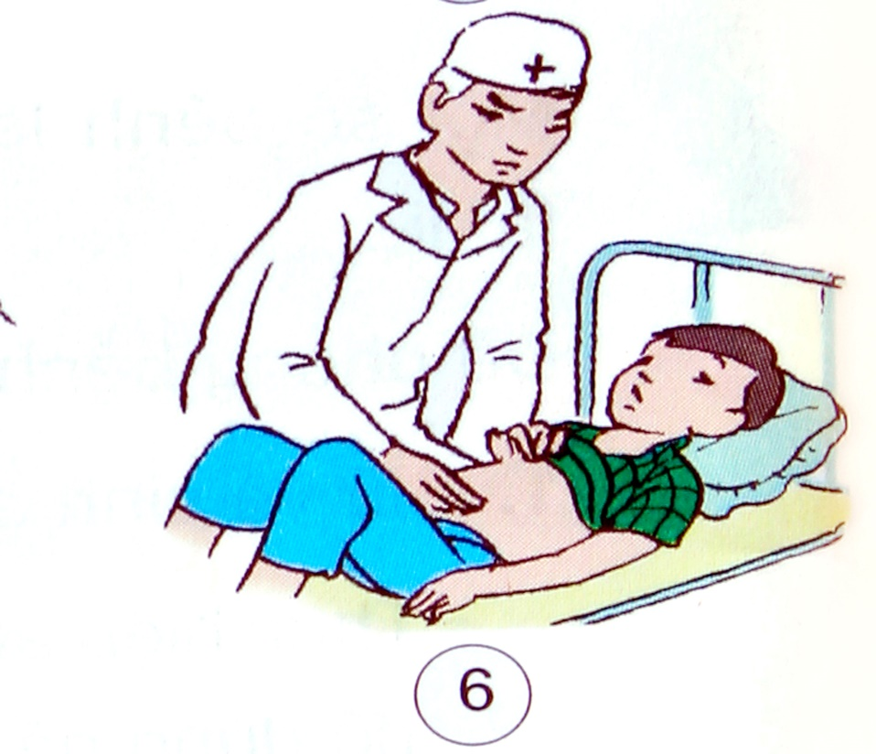
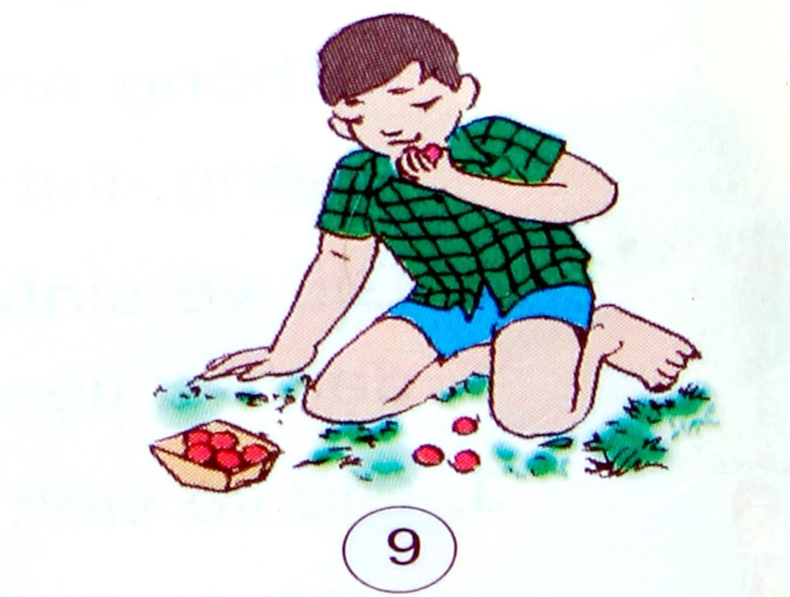
Câu chuyện thứ hai
Cậu liền bảo với mẹ. Mẹ đưa Hùng đến bác sĩ để khám.
Hùng ăn hộp trái cây mẹ vừa mua về và chưa rửa sạch
Tối đến Hùng thấy đau bụng dữ dội và bị tiêu chảy.
Hùng đi học về , thấy có mấy khúc mía mẹ vừa mua để trên bàn. Cậu ta dùng răng để xước mía vì cậu thấy răng mình rất khỏe, không bị sâu. Ngày hôm sau, cậu thấy răng đau, lợi sưng phồng lên, không ăn không nói được. Hùng nói với mẹ và mẹ đưa cậu đến nha sĩ để chữa.

Slide 7
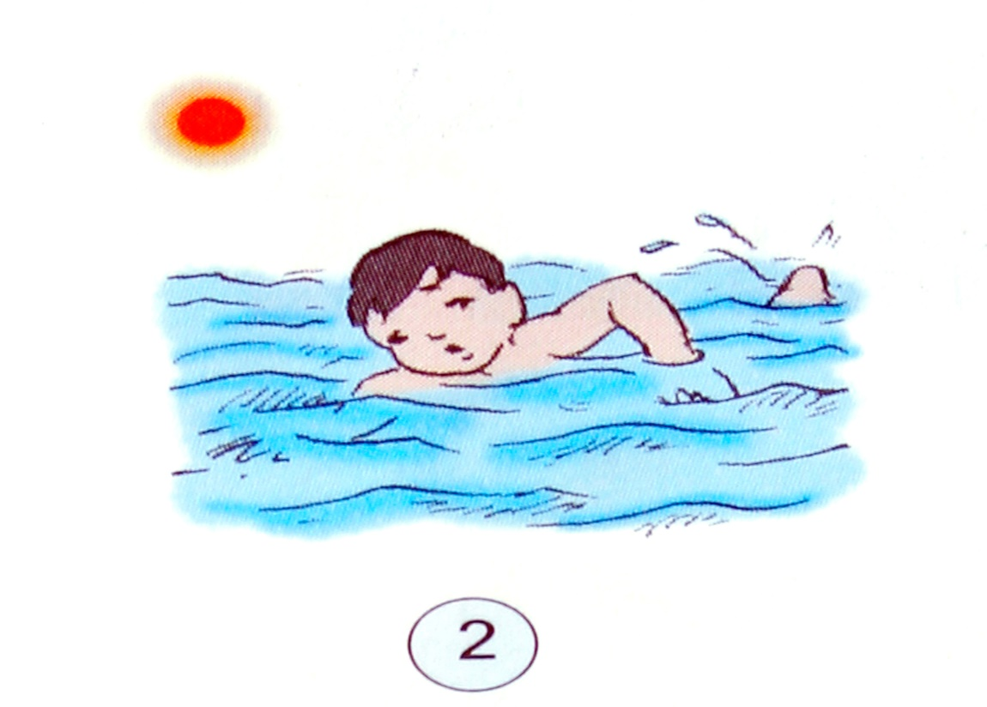
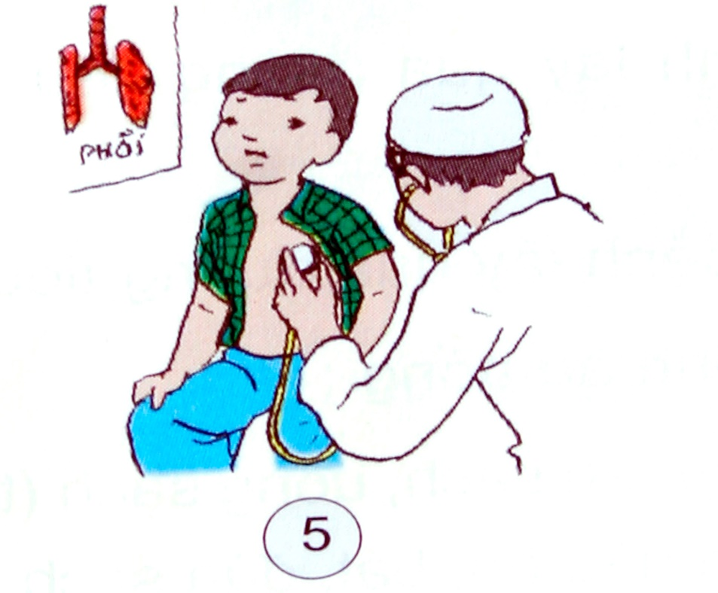
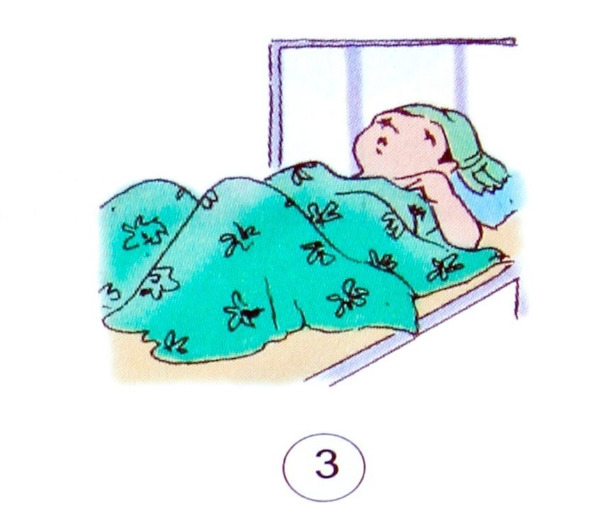
Câu chuyện thứ ba
Tối đến cậu hắt hơi, sổ mũi, sốt rất cao.
Chiều mùa hè oi bức, Hùng vừa đá bóng xong liền đi bơi.
Hùng được mẹ đưa đến bác sĩ để khám và chữa bệnh.

Slide 8
- Em đã từng mắc bệnh gì?
- Khi mắc bệnh đó, em cảm thấy như thế nào?
- Khi khỏe mạnh các em cảm thấy như thế nào?

Slide 9
Khi cơ thể có những dấu hiệu bị bệnh chúng ta cần làm gì?

Slide 10
Khi thấy cơ thể có những dấu hiệu bị bệnh em phải báo ngay với bố mẹ hoặc thầy cô giáo, người lớn. Vì người lớn sẽ biết cách giúp em khỏi bệnh.

Slide 11
- Khi khỏe mạnh ta cảm thấy thoải mái, dễ chịu; khi bị bệnh, có thể có những biểu hiện như hắt hơi, sổ mũi, chán ăn, mệt mỏi...
- Khi trong người cảm thấy khó chịu và không bình thường phải báo ngay cho cha mẹ hoặc người lớn biết để kịp thời phát hiện bệnh và chữa trị.

Slide 12
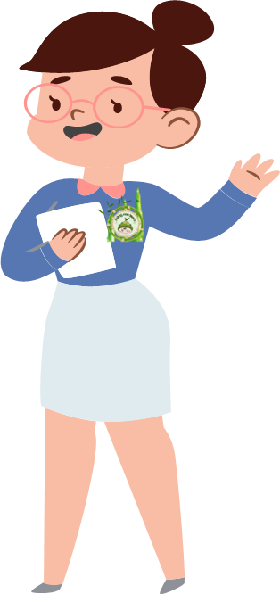
Con người cần đến không khí, thức ăn, nước uống từ môi trường. Vì vậy môi trường có ảnh hưởng trực tiếp đến sức khoẻ con người.
Chúng ta cần làm gì để bảo vệ môi trường?

